Slide 1


Slide 2
Berpikir Kritis
&
Memahami Argumen

Slide 3

Overview
Definition
Importance
Mindset
The Bias
Arguments
Help everyone to learn faster

Slide 5
Apa itu Berpikir Kritis?
Help everyone to learn faster

Slide 6

PROSES
FAKTA-FAKTA
PENILAIAN
BIAS
Help everyone to learn faster

Slide 8
Mengapa Berpikir Kritis itu Penting?
Help everyone to learn faster

Slide 9
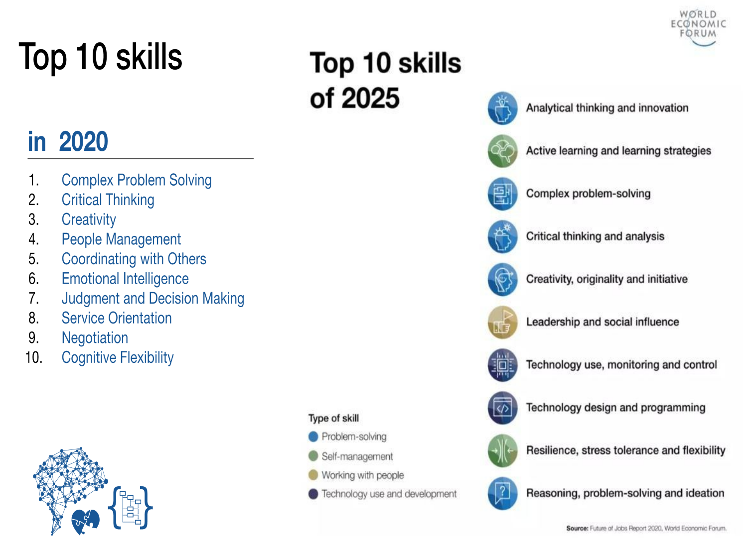
Memahami hubungan logis antar ide
Identifikasi, membangun, dan
mengevaluasi argumen
Mendeteksi ketidakkonsistenan
dalam penalaran
Memecahkan masalah
secara sistematis
Mengidentifikasi relevansi
dan pentingnya ide
Help everyone to learn faster

Slide 11
It is not being negative or judgemental!
Help everyone to learn faster

Slide 12


Ini bukan critical thinking
This is critical thinking
Aktif mencari semua sisi argumen
Menguji kebenaran klaim yang dibuat
Menguji kekuatan bukti yang digunakan untuk mendukung klaim
Help everyone to learn faster

Slide 14
Pola Pikir Pemikir Kritis
Help everyone to learn faster

Slide 15

Penasaran dan pencari kebenaran
Objektif ketika mengevaluasi
Dapat menghubungkan ide
Berpikiran terbuka dan suka tantangan
Menggunakan bukti untuk
merumuskan keputusan
Help everyone to learn faster

Slide 17
Bias
Help everyone to learn faster

Slide 18
Jadi apa itu bias kognitif ?
Menurut wikipedia, bias kognitif adalah kesalahan dalam berpikir,
menilai, mengingat, atau proses kognitif.
Yaitu, sebuah pola penyimpangan dari standar dalam pertimbangan,
di mana inferensi bisa terjadi secara tidak wajar.
Orang-orang membuat “realitas sosial subjektif"
mereka berdasarkan persepsi mereka, pandangan dunia mereka
bisa menentukan tingkah laku mereka. Karena itu,
bias kognitif bisa menyebabkan penyimpangan persepsi,
pertimbangan yang tidak tepat, penafsiran yang tidak logis,
atau yang sering disebut keirasionalan.

Slide 19
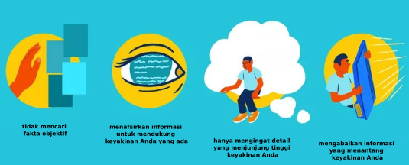
Contoh: The Flat Earth Believer
Bias Konfirmasi
Help everyone to learn faster

Slide 21
Macam-macam Bias Kognitif
Help everyone to learn faster

Slide 22
Priming Bias
(bias dasar)
Dipengaruhi oleh perkataan orang lain
Confirmation Bias
(bias konfirmasi)
Kecenderungan untuk mencari bukti-bukti
yang mendukung pendapat
Affinity Bias
(bias afinitas)
Kecenderungan untuk menyetujui orang
yang memiliki kesamaan dengan kita
Self-serving Bias
kecenderungan untuk mengevaluasi informasi
dengan cara yang bermanfaat bagi diri kita sendiri.
Belief Bias
(bias keperacayaan)
mengevaluasi berdasarkan keyakinan daripada fakta yang kuat
Help everyone to learn faster

Slide 24
Reducing Bias
(Mengurangi Bias)
Help everyone to learn faster

Slide 25
Bias Triggered
Develop Awareness
(membangkitkan kesadaran)
Decide to Correct
(memutuskan untuk mengoreksi)
Assess Direction and Magnitude
(menilai arah dan besarnya)
Apply Debiasing
(menerapkan debiasing)
Decision/Judgment
(keputusan / penilaian)
Help everyone to learn faster

Slide 27
Critical Thinking Process
(Proses Berpikir Kritis)
Help everyone to learn faster

Slide 28
identifikasi
faktor-faktor
menarik
kesimpulan
Berpikir Kritis
alasan
analisa
situasi
sebab - akibat
evaluasi
refleksi
memeriksa
argumen
pertimbangan
keyakinan
Help everyone to learn faster

Slide 30
Understanding Randomness
(Memahami Ketidakaturan)
Help everyone to learn faster

Slide 31
Jumlah peristiwa acak
Keadaan pikiran
perubahan antara kondisi awal dan akhir,
tidak berarti perubahan pada hasil akhir
Help everyone to learn faster

Slide 33
Question Everything
(Mempertanyakan Segalanya)
Help everyone to learn faster

Slide 34
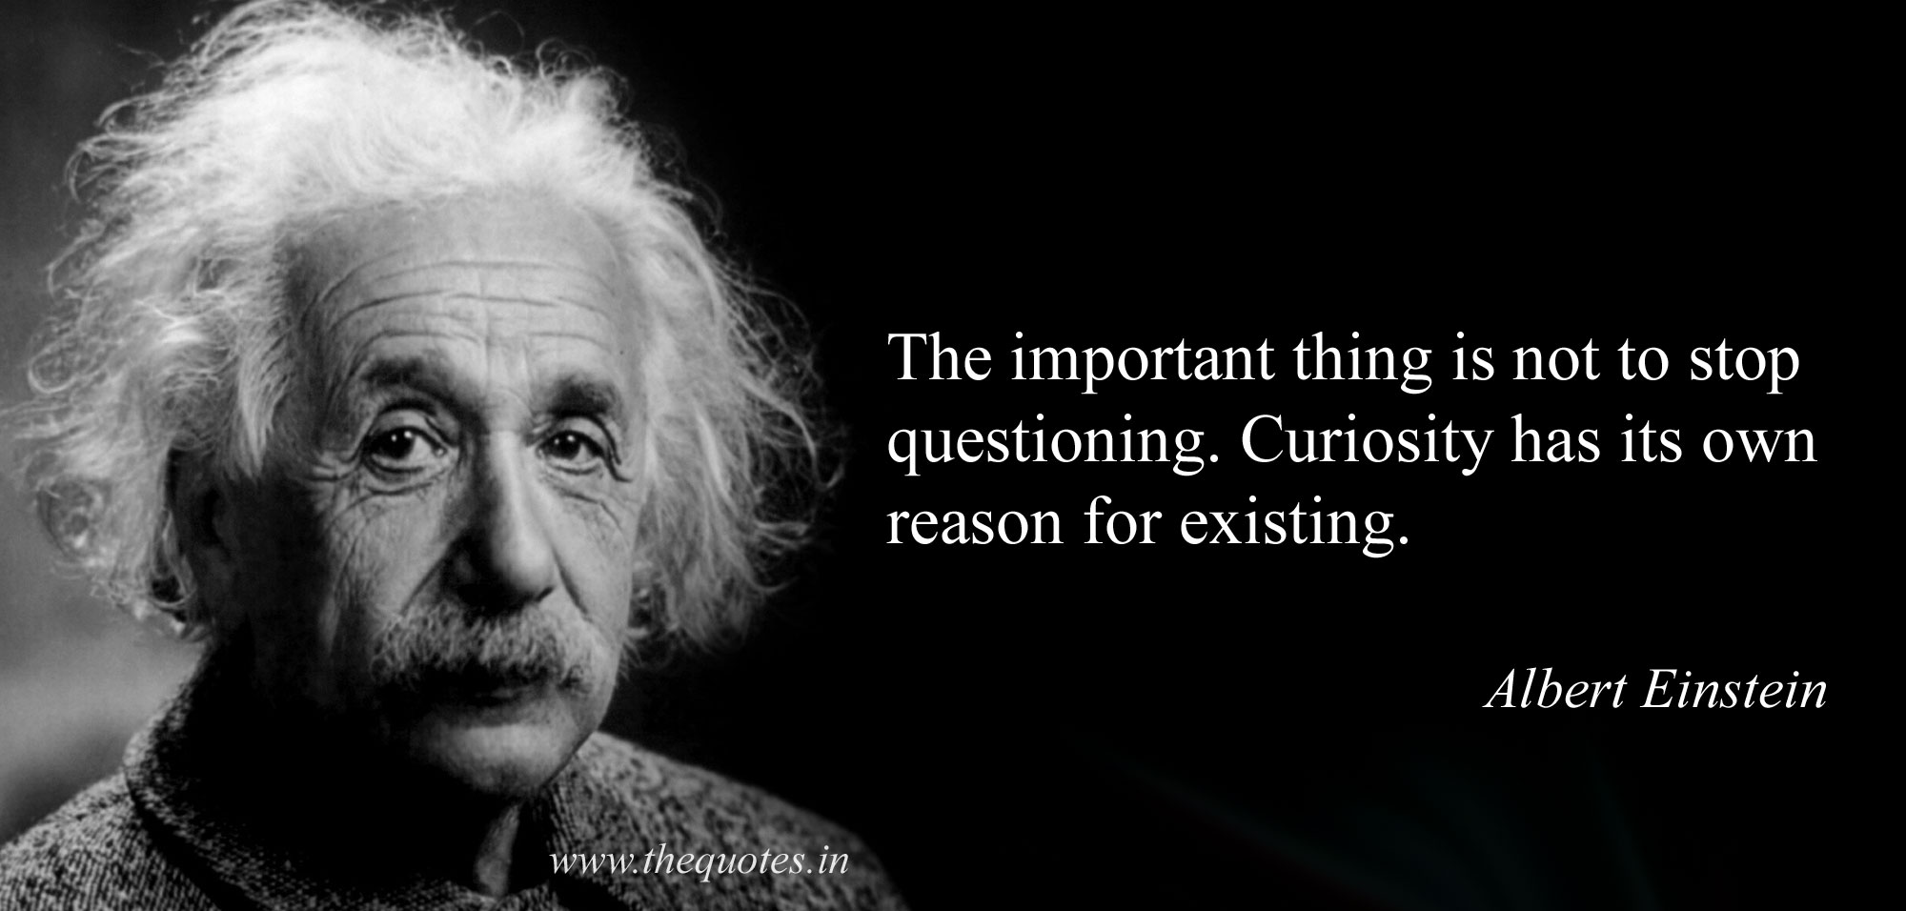
Memicu berpikir
Membunuh asumsi
Help everyone to learn faster

Slide 36
When it’s out of your control
(ketika itu di luar kendali Anda)
Help everyone to learn faster

Slide 37
3 Bidang Kendali
Area fokus anda
Di luar kendali Anda
Apa yang dapat
Anda kendalikan
Apa yang dapat
Anda pengaruhi
Help everyone to learn faster

Slide 39
Alternative & opportunity cost
Help everyone to learn faster

Slide 40

Mengevaluasi alternatif
Daftar
Membandingkan
Eliminasi
Mengulang evaluasi
Memutuskan
Help everyone to learn faster

Slide 41
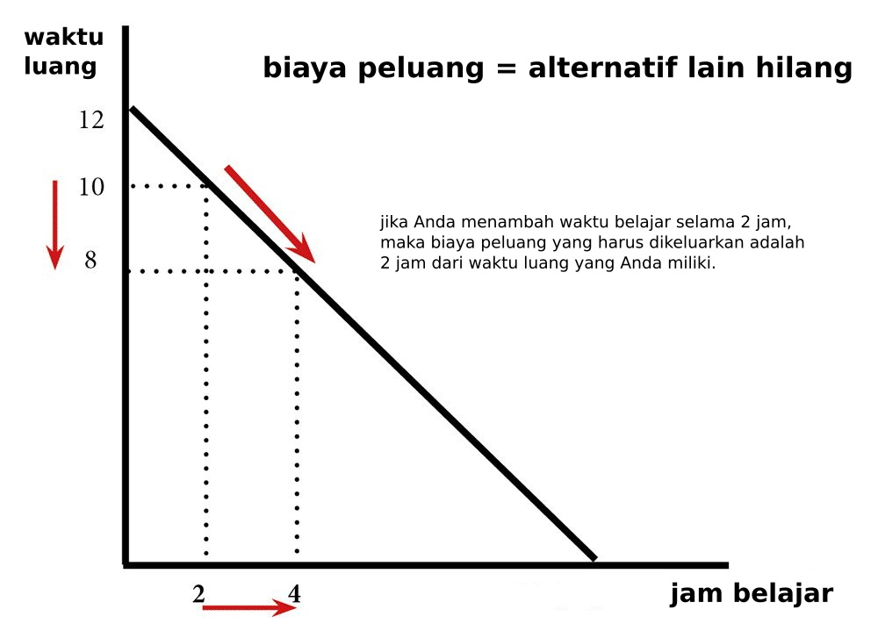
Opportunity cost
Help everyone to learn faster

Slide 42
Opportunity cost
Help everyone to learn faster

Slide 44
What is an argument?
(Apa itu argumen?)
Help everyone to learn faster

Slide 45
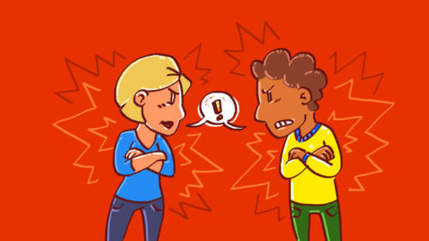

Verbal fight
Verbal abuse
Jadi, apa itu argumen?
Help everyone to learn faster

Slide 46
Apakah menurut Anda komputer akan mengambil alih dunia dalam 50 tahun mendatang?
ya, karena mereka dapat menghitung dengan sangat cepat
tidak, karena itu hanya sepotong logam
TIDAK
YA
- Saya tidak melihat tanda-tanda mesin
dapat sepenuhnya meniru pemikiran manusia.
Iya, machine learning dan kecerdasan buatan telah
membawa kita kepada tahap yang baru, tapi saya
tidak melihat itu terjadi dalam skala yang besar. Itu hanya baru sebagian kecil saja.
- Anda benar tentang mobil tanpa pengemudi.
Tapi itu tidak ada kaitannya dengan mengambil alih dunia. Ini hanya tentang daya
komputasi.
- Melihat kurva kecepatan dan kemajuan dari
kapabilitas machine learning, Saya melihat
kemungkinan besar hal itu terjadi.
-Lihatlah mobil tanpa pengemudi (driverless cars).
Sekarang saja kita sudah bisa melepas roda kemudi kita,
Bayangkan apa yang akan terjadi 50 tahun dari sekarang.

Slide 48
Argument’s Structure
(susunan argumen)
Help everyone to learn faster

Slide 49
Simple argument:
1. semua matematikawan pintar.
2. budi adalah seorang ahli matematika.
Maka, budi pintar
}
premis
}
kesimpulan
Apakah budi pintar? Tentu saja,
dia seorang ahli matematika, bukan?
Help everyone to learn faster

Slide 51
Purpose of Arguments
(tujuan argumen)
Help everyone to learn faster

Slide 52

Membujuk
Membenarkan
Menjelaskan
Help everyone to learn faster

Slide 54
Argument Analysis
(analisis argumen)
Help everyone to learn faster

Slide 55
Bacalah dengan seksama
Langkah-langkah untuk
menganalisis argumen
mengidentifikasi, klaim,
& asumsi
mengevaluasi kualitas
klaim
bukti tambahan
Help everyone to learn faster

Slide 57
Summary
(Ringkasan)
Help everyone to learn faster

Slide 58

Definisi
Mindset
Bias
Proses
Argumen
Help everyone to learn faster

Slide 60
Terimakasih
Help everyone to learn faster

